Slide 1
Unit – III Organizing & Staffing
भरती Recruitment – व्याख्या
विशिष्ट पदासाठी योग्य प्रकारच्या व्यक्ती मिळवणे म्हणजे भरती होय. - मार्शल डीमॉक
भरतीचे मार्ग / स्त्रोत
अंतर्गत भरती मार्ग
बहिर्गत भरती मार्ग

Slide 2
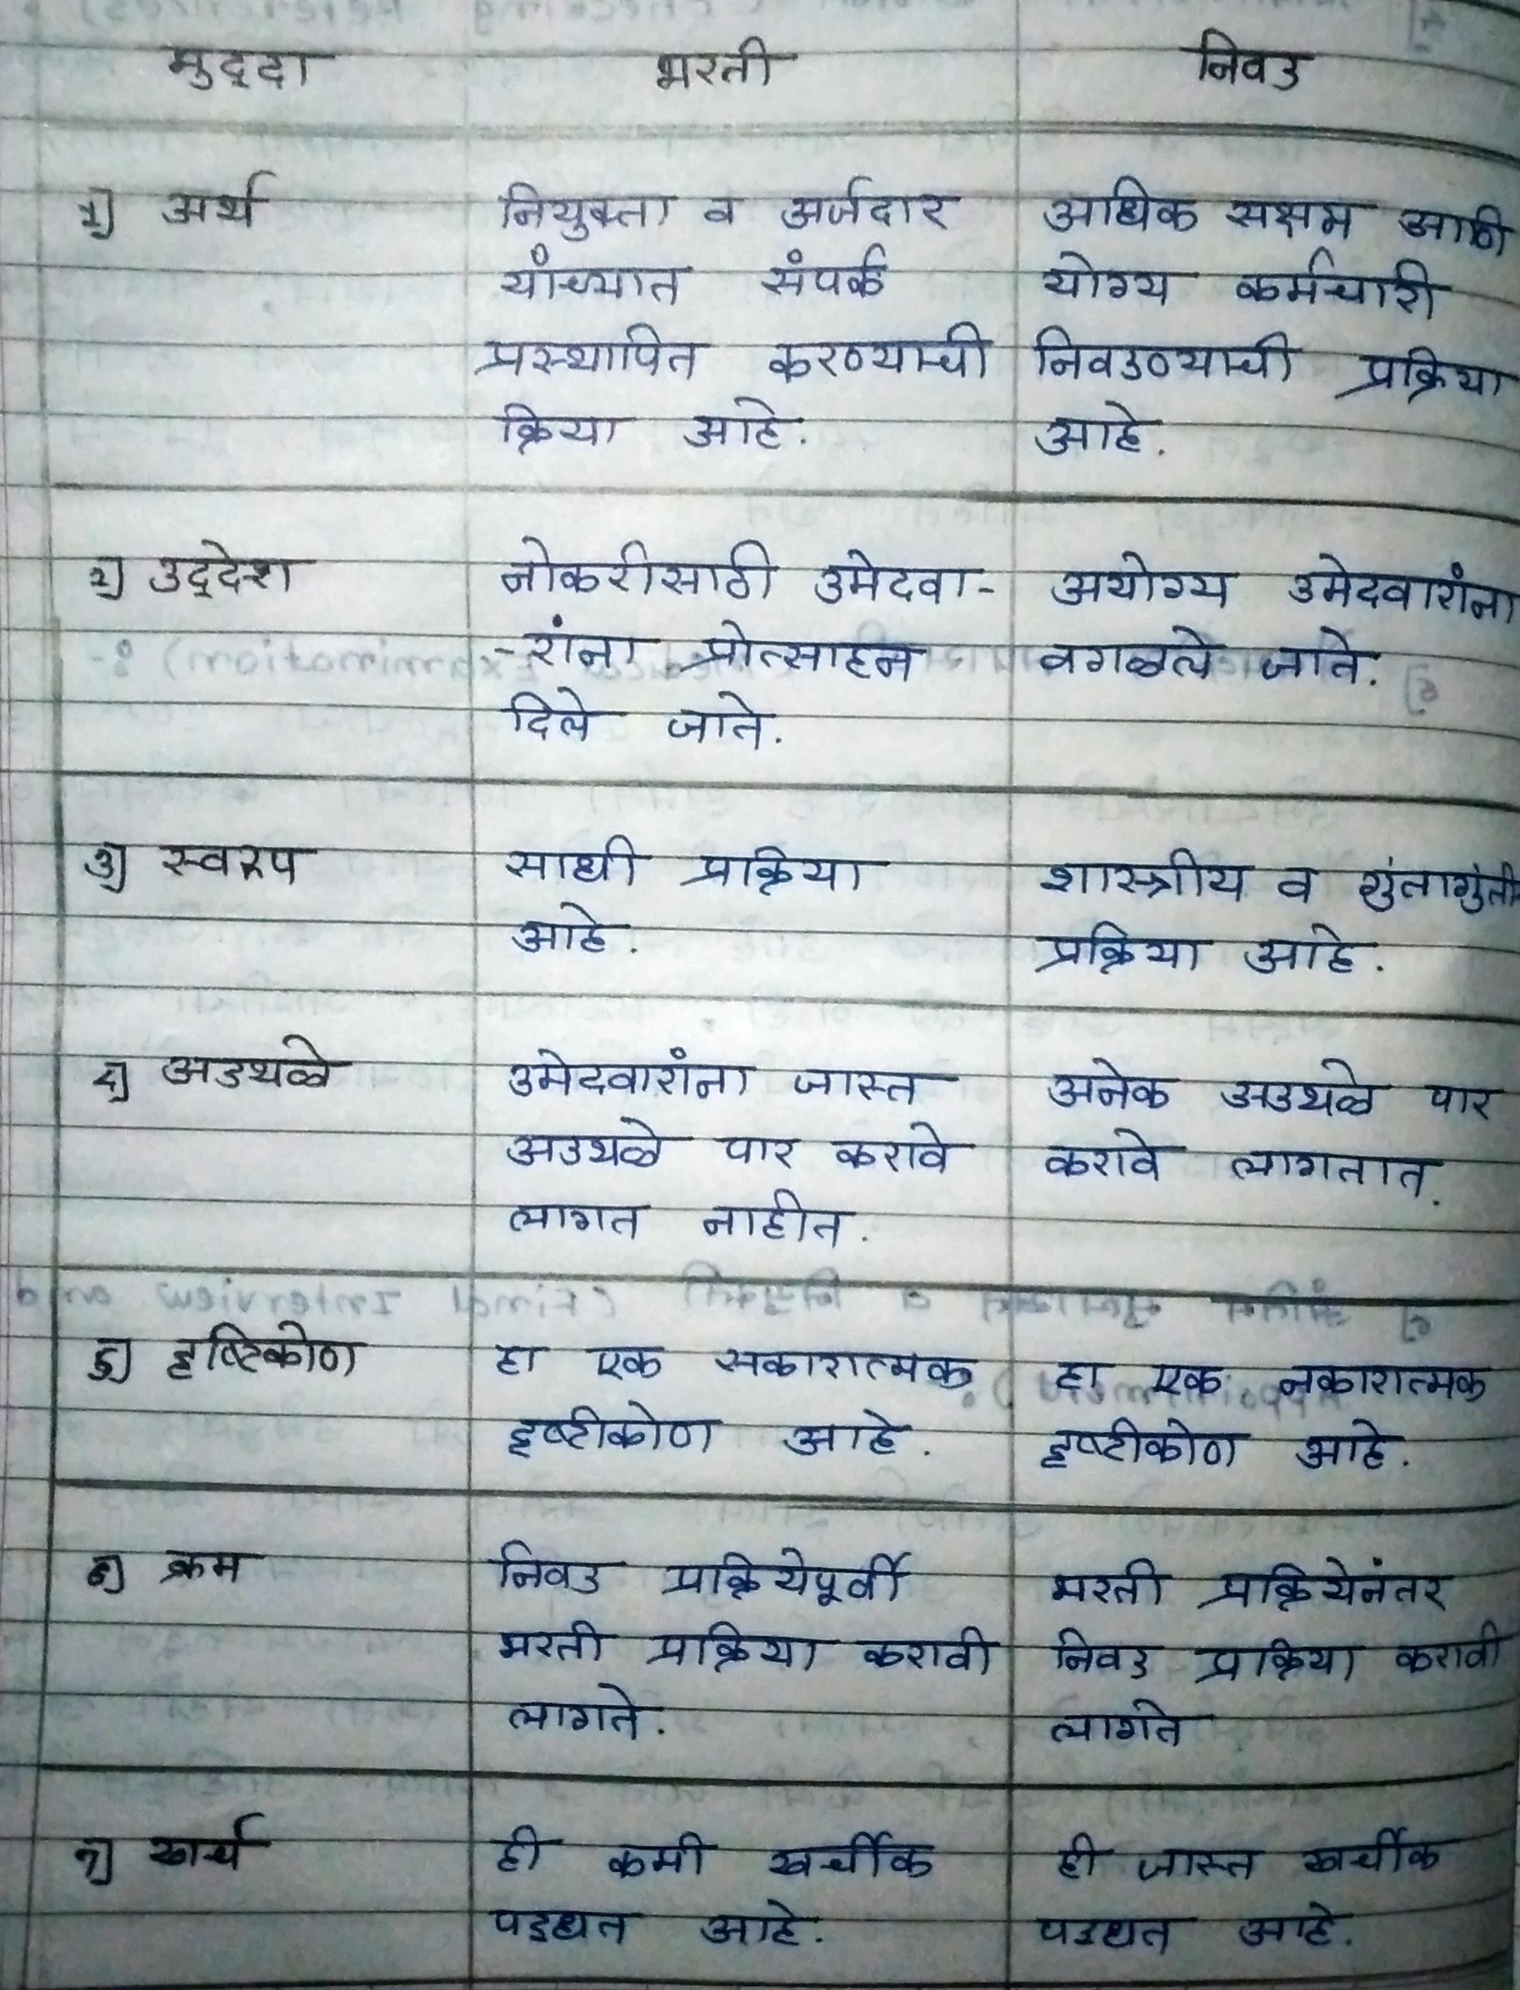
Unit – III Organizing & Staffing
भरती Recruitment आणि निवड Selection यातील फरक

Slide 3
Thank u

